Slide 1
算法设计与分析
黄刘生
中国科学技术大学计算机系
国家高性能计算中心（合肥）
2008.8.19

Slide 2
第一部分
概率算法

Slide 3
Ch.1 绪论
§1.1 引言
1. 故事：想象自己是神化故事的主人公，你有一张不易懂的地图，上面描述了一处宝藏的藏宝地点。经分析你能确定最有可能的两个地点是藏宝地点，但二者相距甚远。假设你如果已到达其中一处，就立即知道该处是否为藏宝地点。你到达两处之一地点，以及从其中一处到另一处的距离是5天的行程。进一步假设有一条恶龙，每晚光顾宝藏并从中拿走一部分财宝。假设你取宝藏的方案有两种：

Slide 4
§1.1 引言
方案1. 花4天的时间计算出准确的藏宝地点，然后出发寻宝，一旦出发不能重新计算
方案2. 有一个小精灵告诉你地图的秘密，但你必须付给他报酬，相当于龙3晚上拿走的财宝
Prob 1.1.1 若忽略可能的冒险和出发寻宝的代价，你是否接受小精灵的帮助？
显然，应该接受小精灵的帮助，因为你只需给出3晚上被盗窃的财宝量，否则你将失去4晚被盗财宝量。
但是，若冒险，你可能做得更好！

Slide 5
§1.1 引言
设x是你决定之前当日的宝藏价值，设y是恶龙每晚盗走的宝藏价值，并设x>9y
方案1：4天计算确定地址，行程5天，你得到的宝藏价值为：x-9y
方案2：3y付给精灵，行程5天失去5y，你得到的宝藏价值为：x-8y
方案3：投硬币决定先到一处，失败后到另一处(冒险方案)
一次成功所得：x-5y，机会1/2
二次成功所得：x-10y，机会1/2
}期望赢利：x-7.5y

Slide 6
2. 意义
该故事告诉我们：当一个算法面临某种选择时，有时随机选择比耗时做最优选择更好，尤其是当最优选择所花的时间大于随机选择的平均时间的时侯
显然，概率算法只能是期望的时间更有效，但它有可能遭受到最坏的可能性。

Slide 7
3. 期望时间和平均时间的区别
  确定算法的平均执行时间
  输入规模一定的所有输入实例是等概率出现时，算法的平均执行时间。
  概率算法的期望执行时间
反复解同一个输入实例所花的平均执行时间。
因此，对概率算法可以讨论如下两种期望时间
  平均的期望时间：所有输入实例上平均的期望执行时间
  最坏的期望时间：最坏的输入实例上的期望执行时间

Slide 8
4. 例子
  快速排序中的随机划分
  要求学生写一算法，由老师给出输入实例，按运行时间打分，大部分学生均不敢用简单的划分，运行时间在1500-2600ms，三个学生用概率的方法划分，运行时间平均为300ms。
  8皇后问题
  系统的方法放置皇后(回溯法)较合适，找出所有92个解 O(2^{n})，若只找92个其中的任何一个解可在线性时间内完成O(n)。
  随机法：随机地放置若干皇后能够改进回溯法，特别是当n较大时
  判断大整数是否为素数
  确定算法无法在可行的时间内判断一个数百位十进制数是否素数，否则密码就不安全。
  概率算法将有所作为：若能接受一个任意小的错误的概率

Slide 9
5. 概率算法的特点
(1) 不可再现性
在同一个输入实例上，每次执行结果不尽相同，例如
  N-皇后问题
  概率算法运行不同次将会找到不同的正确解
  找一给定合数的非平凡因子
  每次运行的结果不尽相同，但确定算法每次运行结果必定相同
(2) 分析困难
要求有概率论，统计学和数论的知识

Slide 10
6. 约定
随机函数uniform：随机，均匀，独立
  设a，b为实数，a<b,
  uniform(a, b) 返回x，a ≤ x <b
  ② 设i，j为整数，i≤j,
  uniform(i..j)=k, i ≤ k ≤ j
  ③ 设X是非空有限集，
  uniform(X) ∈ X
Notes:
前2种只要直接调用C相应的函数即可，后1种则需要根据集合的特征写出相应的算法，例如下一例子。

Slide 11
例1：设p是一个素数，a是一个整数满足1≤a<p， a模除p的指数(index)是满足a^{i}≡1(mod p)的最小正整数i。它等于集合X={a^{j} mod p | j ≥ 1}的势，即i=|X|。
例如，2模除31的指数等于5：2⁵ mod 31=1,
X={2¹ mod 31, 2² mod 31, 2³ mod 31, 2⁴ mod 31, 2⁵ mod 31};
5模除31的指数是3，即5³ mod 31 = 1,
3模除31的指数是30。
由费马(Fermat)定理(a^{p-1} ≡1(mod p))可知，a模p的指数总是恰好整除p-1.
例如，设p=31，若a=2，则30÷5=6；
若a=5，则30÷3=10。
因此，X中的j至多为p-1，由此可得一种在X中随机，均匀和独立地取一个元素的算法。

Slide 12
ModularExponent(a, j, p){
//求方幂模s=a^{j} mod p, 注意先求a^{j}可能会溢出
s ← 1;
while j>0 do {
if (j is odd) s ← s·a mod p;
a ← a² mod p;
j ← j div 2;
}
return s;
}
Draw (a, p) {
// 在X中随机取一元素
j ← uniform(1..p-1);
return ModularExponent(a, j, p); // 在X中随机取一元素
}

Slide 13
伪随机数发生器
在实用中不可能有真正的随机数发生器，多数情况下是用伪随机数发生器代替。
大多数伪随机数发生器是基于一对函数：
S: X → X, 这里X足够大，它是种子的值域
R: X → Y, Y是伪随机数函数的值域
使用S获得种子序列：x₀=g, x_{i}=S(x_{i-1}), i>0
然后使用R获得伪随机序列：y_{i}=R(x_{i}), i ≥ 0
该序列必然是周期性的，但只要S和R选的合适，该周期长度会非常长。
TC中可用rand()和srand(time), 用GNU C更好

Slide 14
§1.2 概率算法的分类
基本特征
随机决策
在同一实例上执行两次其结果(或过程)可能不同
在同一实例上执行两次的时间亦可能不太相同
分类
Numerical, Monte Carlo, Las Vegas, Sherwood.
很多人将所有概率算法(尤其是数字的概率算法)称为Monte Carlo算法

Slide 15
§1.2 概率算法的分类
  数字算法
  随机性被最早用于求数字问题的近似解
  例如，求一个系统中队列的平均长度的问题，确定算法很难得到答案
  概率算法获得的答案一般是近似的，但通常算法执行的时间越长，精度就越高，误差就越小
  使用的理由
    现实世界中的问题在原理上可能就不存在精确解
    例如，实验数据本身就是近似的，一个无理数在计算机中只能近似地表示
    精确解存在但无法在可行的时间内求得
    有时答案是以置信区间的形式给出的

Slide 16
§1.2 概率算法的分类
  Monte Carlo算法 (MC算法)
  蒙特卡洛算法1945年由J. Von Neumann进行核武模拟提出的。它是以概率和统计的理论与方法为基础的一种数值计算方法，它是双重近似：一是用概率模型模拟近似的数值计算，二是用伪随机数模拟真正的随机变量的样本。
  这里我们指的MC算法是： 若问题只有1个正确的解，而无近似解的可能时使用MC算法
  例如，判定问题只有真或假两种可能性，没有近似解
  因式分解，我们不能说某数几乎是一个因子
    特点：MC算法总是给出一个答案，但该答案未必正确，成功(即答案是正确的)的概率正比于算法执行的时间
    缺点：一般不能有效地确定算法的答案是否正确

Slide 17
§1.2 概率算法的分类
  Las Vegas算法 (LV算法)
  LV算法绝不返回错误的答案。
    特点：获得的答案必定正确，但有时它仍根本就找不到答案。
  和MC算法一样，成功的概率亦随算法执行时间增加而增加。无论输入何种实例，只要算法在该实例上运行足够的次数，则算法失败的概率就任意小。
  ④ Sherwood算法
  Sherwood算法总是给出正确的答案。
  当某些确定算法解决一个特殊问题平均的时间比最坏时间快得多时，我们可以使用Sherwood算法来减少，甚至是消除好的和坏的实例之间的差别。

Slide 18
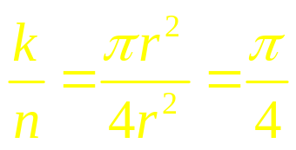

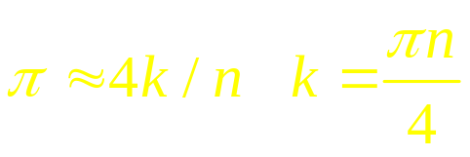
Ch.2 数字概率算法
这类算法主要用于找到一个数字问题的近似解
§2.1 π值计算
实验：将n根飞镖随机投向一正方形的靶子，计算落入此正方形的内切圆中的飞镖数目k。
假定飞镖击中方形靶子任一点的概率相等(用计算机模拟比任一飞镖高手更能保证此假设成立)
设圆的半径为r，面积s₁= πr²； 方靶面积s₂=4r²
由等概率假设可知落入圆中的飞镖和正方形内的飞镖平均比为：
由此知：

Slide 19
§2.1 π值计算
求π近似值的算法
为简单起见，只以上图的右上1/4象限为样本
Darts (n) {
k ← 0;
for i ← 1 to n do {
x ← uniform(0, 1);
y ← uniform(0, 1); // 随机产生点(x,y)
if (x² + y² ≤ 1) then k++; //圆内
}
return 4k/n;
}
实验结果： π=3.141592654
n = 1000万: 3.140740, 3.142568 (2位精确)
n = 1亿: 3.141691, 3.141363 (3位精确)
n = 10亿: 3.141527, 3.141507 (4位精确)

Slide 20
§2.1 π值计算
求π近似值的算法
Ex.1 若将y ← uniform(0, 1) 改为 y ← x, 则上述的算法估计的值是什么？

Slide 21
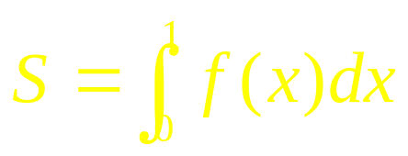
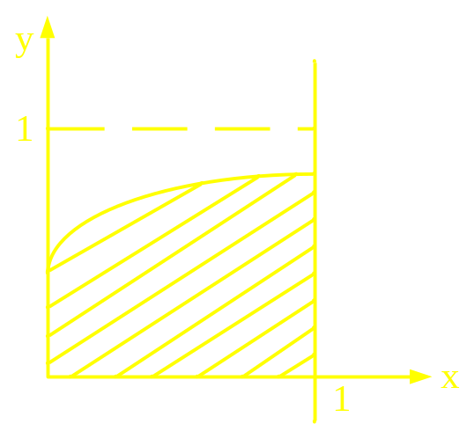
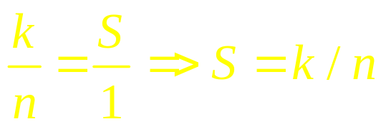
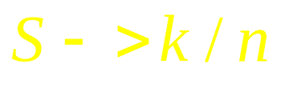
§2.2 数字积分 (计算定积分的值)
Monte Carlo积分(但不是指我们定义的MC算法)
1、概率算法1
设f: [0, 1] → [0, 1]是一个连续函数，则由曲线y=f(x), x轴, y轴和直线x=1围成的面积由下述积分给出：
向单位面积的正方形内投镖n次，落入阴影部分的镖的数目为k，则
显然，只要n足够大

Slide 22
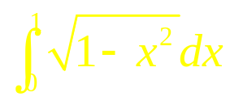
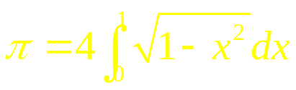
§2.2 数字积分 (计算定积分的值)
概率算法1
HitorMiss (f, n) {
k ← 0;
for i ← 1 to n do {
x ← uniform(0, 1);
y ← uniform(0, 1);
if y ≤ f(x) then k++;
}
return k/n;
}
Note: 是S/4的面积，∵ π =S, ∴
Notes:
若f(x)是圆方程，R=1

Slide 23
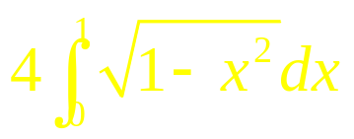
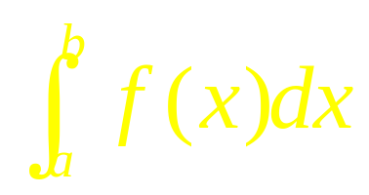
§2.2 数字积分 (计算定积分的值)
概率算法1
Ex2. 在机器上用 估计π值，给出不同的n值及精度。
Ex3. 设a, b, c和d是实数，且a ≤ b, c ≤ d, f:[a, b] → [c, d]是一个连续函数，写一概率算法计算积分：
注意，函数的参数是a, b, c, d, n和f, 其中f用函数指针实现，请选一连续函数做实验，并给出实验结果。

Slide 24
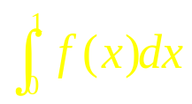
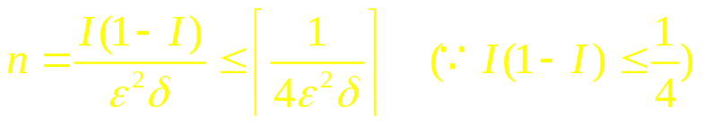
§2.2 数字积分 (计算定积分的值)
概率算法1
*Ex4. 设ε,δ是(0,1)之间的常数，证明：
若I是 的正确值，h是由HitorMiss算法返回的值，则当n ≥ I(1-I)/ε²δ时有：
Prob[|h-I| < ε] ≥ 1 – δ
上述的意义告诉我们：Prob[|h-I| ≥ ε] ≤δ, 即：当n ≥ I(1-I)/ ε²δ时，算法的计算结果的绝对误差超过ε的概率不超过δ，因此我们根据给定ε和δ可以确定算法迭代的次数
解此问题时可用切比雪夫不等式，将I看作是数学期望。

Slide 25
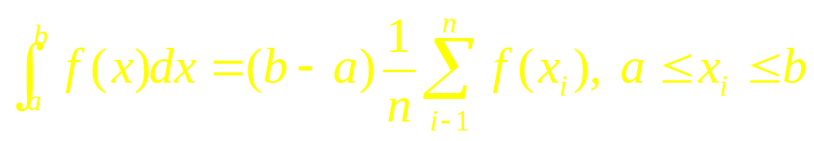
§2.2 数字积分 (计算定积分的值)
概率算法2
更有效的概率算法是： 在积分区间上随机均匀地产生点，求出这些点上的函数值的算术平均值，再乘以区间的宽度：
Crude (f, n, a, b) {
sum ← 0;
for i ← 1 to n do {
x ← uniform(a, b);
sum ← sum + f(x);
}
return (b-a)sum/n;
}
Notes:
应该假定f(x)>=0

Slide 26
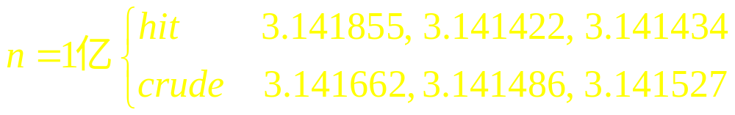
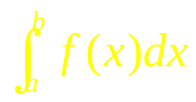
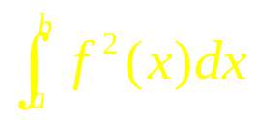
§2.2 数字积分 (计算定积分的值)
概率算法2
用HitorMiss和Crude运行三次的结果为：
假定 和 存在，由算法求得的估算值的方差反比于点数n。当n足够大时，估计的分布近似为正态分布。
对于给定的迭代次数n，Crude算法的方差不会大于HitorMiss的方差。但不能说，Crude算法总是优于HitorMiss。因为后者在给定的时间内能迭代的次数更多。例如，计算π值时，Crude需计算平方根，而用投镖算法darts时无需计算平方根。
Notes:
注意是darts而不是HitorMiss，在后者中也要计算平方根，但是可以将其修改为darts而无需计算平方根。

Slide 27
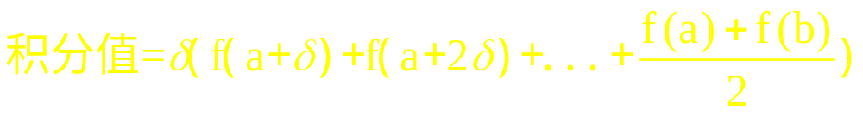
§2.2 数字积分 (计算定积分的值)
确定的算法
梯形算法
将区间分为n-1个子区间，每个子区间内的长度为δ，
Trapezoid (f, n, a, b) {
// 假设 n ≥ 2
delta ← (b-a)/(n-1);
sum ← (f(a) + f(b))/2;
for x ← a+delta step delta to b – delta do
sum ← sum + f(x)
return sum × delta;
}

Slide 28
§2.2 数字积分 (计算定积分的值)
确定的算法
当n=100, π=3.140399
当n=1,000, π=3.141555
当n=10,000, π=3.141586
当n=100,000, π=3.141593
一般地，在同样的精度下，梯形算法的迭代次数少于MC积分，但是
  有时确定型积分算法求不出解：例如，
  f(x)=sin²((100)! πx)， 。
  但若用梯形算法，当2 ≤n≤101时，返回值是0。若用MC积分则不会发生该类问题，或虽然发生，但概率小得多。

Slide 29
§2.2 数字积分 (计算定积分的值)
  多重积分
  在确定算法中，为了达到一定的精度，采样点的数目随着积分维数成指数增长，例如，一维积分若有100个点可达到一定的精度，则二维积分可能要计算100²个点才能达到同样的精度，三维积分则需计算100³个点。(系统的方法)
  但概率算法对维数的敏感度不大，仅是每次迭代中计算的量稍增一点，实际上，MC积分特别适合用于计算4或更高维数的定积分。
  若要提高精度，则可用混合技术：部分采用系统的方法，部分采用概率的方法

Slide 30
§2.3 概率计数
上一节可以认为，数字概率算法被用来近似一个实数，本节可用它们来估计一个整数值。例如，设X为有限集，若要求X的势|X|，则当X较大时，枚举显然不现实。
问题：随机选出25人，你是否愿意赌其中至少有两个人生日相同吗？直觉告诉我们，一般人都不愿意赌其成立，但实际上成立的概率大于50%。

Slide 31
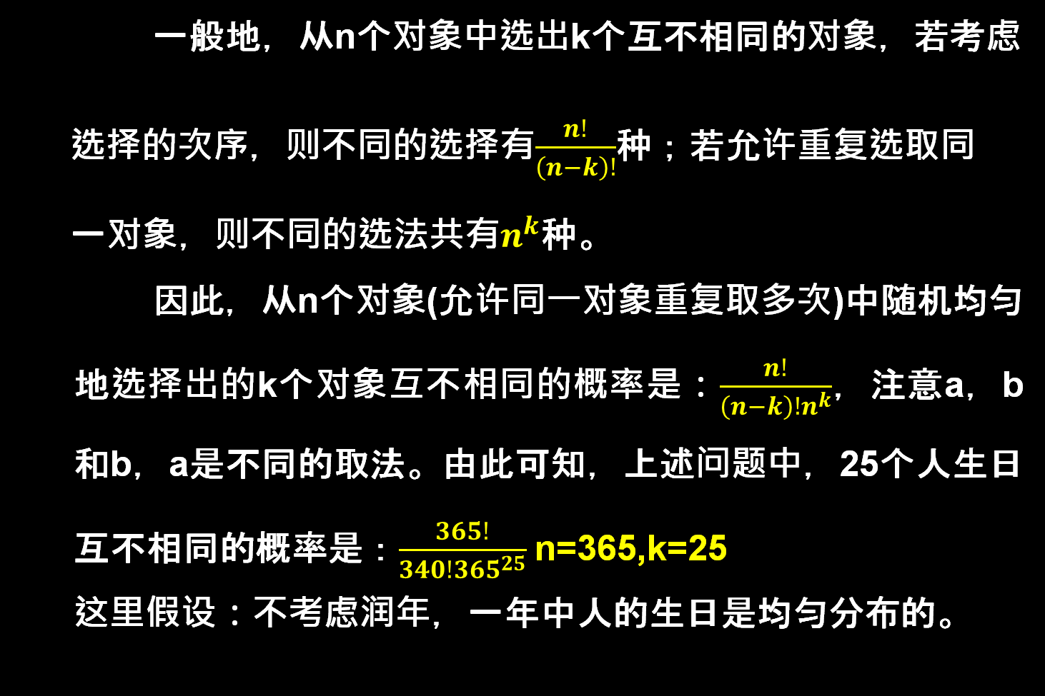
§2.3 概率计数
一般地，从n个对象中选出k个互不相同的对象，若考虑
选择的次序，则不同的选择有$\frac{n!}{\left(n−k\right)!}$种；若允许重复选取同
一对象，则不同的选法共有$n^{k}$种。
因此，从n个对象(允许同一对象重复取多次)中随机均匀地选择出的k个对象互不相同的概率是：$\frac{n!}{\left(n−k\right)!n^{k}}$，注意a，b和b，a是不同的取法。由此可知，上述问题中，25个人生日互不相同的概率是：$\frac{365!}{340!365^{25}}$ n=365,k=25
这里假设：不考虑润年，一年中人的生日是均匀分布的。

Slide 32
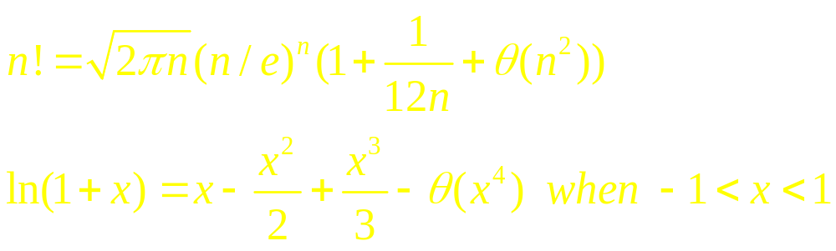
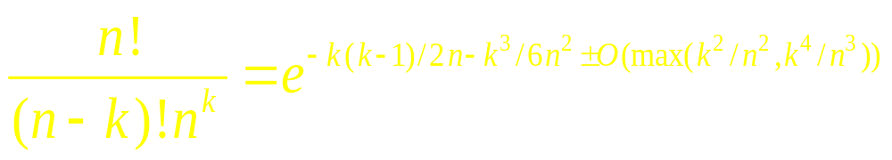
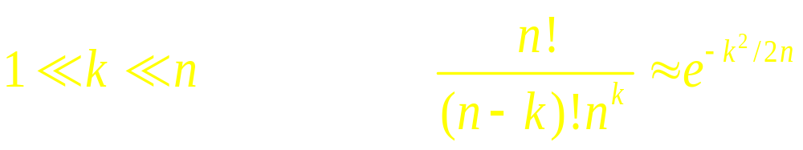
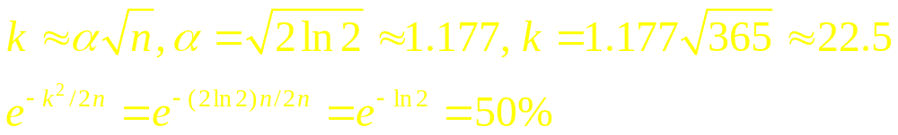
§2.3 概率计数
由Stirling公式知：
可得
假定 近似地
实际上，若
Notes:
25人中至少有两个人生日相同的概率是0.57

Slide 33
§2.3 概率计数
因此，随机选出25个人中生日互不相同的概率约43%，由此可知至少有两人生日相同的概率约为57%。
此例提示：有回放抽样，大集合通过第一次重复来估计集合大小。
Notes:
此例说明，尽管n大，但是可以用一个较小的k（有回放抽样第一次重复前的计数）来估计

Slide 34
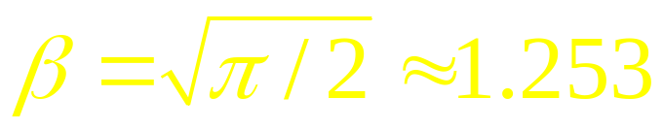
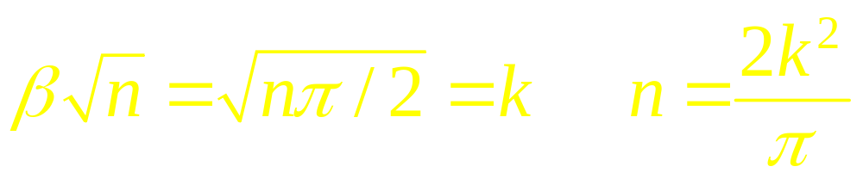
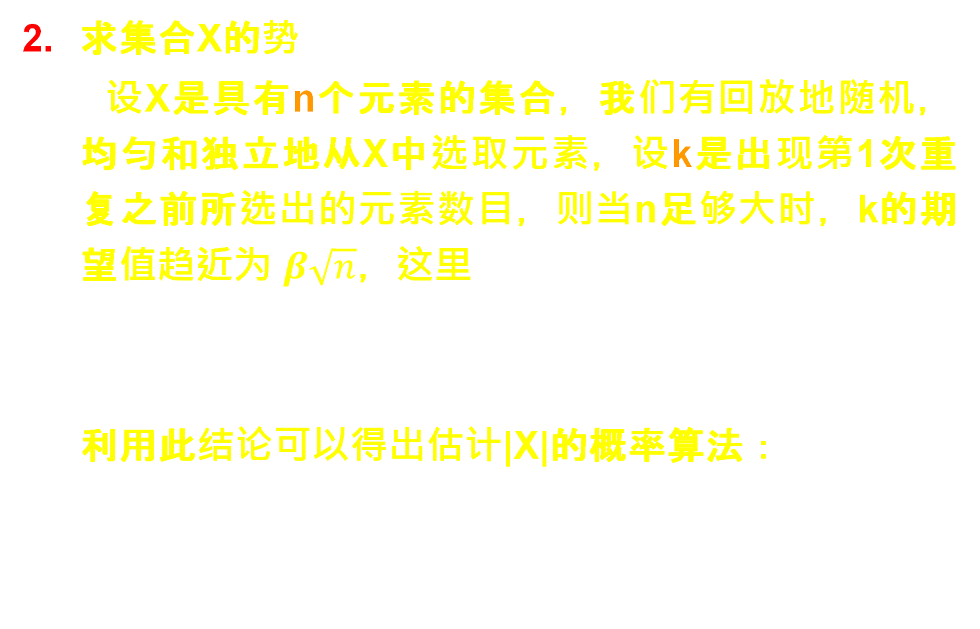
§2.3 概率计数
求集合X的势
设X是具有n个元素的集合，我们有回放地随机，均匀和独立地从X中选取元素，设k是出现第1次重复之前所选出的元素数目，则当n足够大时，k的期望值趋近为 $β\sqrt{n}$，这里
利用此结论可以得出估计|X|的概率算法：

Slide 35

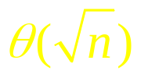
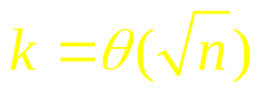
求集合X的势
SetCount (X) {
k ← 0; S ← Ф;
a ← uniform(X);
do {
k++;
S ← S∪{a}; a ← uniform(X);
} while (a ∉ S)
return 2k²/π
}
注意：∵k的期望值是 ，∴上述算法n需足够大，且运行多次后才能确定n=|X|，即取多次运行后的平均值才能是n。
该算法的时间和空间均为 ，因为

Slide 36
§2.3 概率计数
EX. 用上述算法，估计整数子集1~n的大小，并分析n对估计值的影响。

Slide 37
§2.3 概率计数
多重集合中不同对象数目的估计
假设磁带上记录有Shakespeare全集，如何统计其中使用了多少个不同的单词？为简单起见，同一词的复数，被动语态等可作为不同项。
设N是磁带上总的单词数，n是其中不同词的数目
  方法一：对磁带上的单词进行外部排序，时间θ(NlgN),空间需求较大
  方法二：在内存中建一散列表，表中只存储首次出现的单词，平均时间O(N)，空间Ω(n)
Notes:
排序后再一次扫描即可统计出n

Slide 38
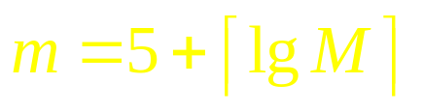
§2.3 概率计数
多重集合中不同对象数目的估计
  方法三：若能忍受某种误差及已知n或N的上界M，则存在一个时空性能更好的概率算法解此问题。
设U是单词序列的集合，设参数m稍大于lgM，可令：
设h：U → {0, 1}^{m} 是一个散列函数，它用伪随机数的方法将U中的单词映射为长度为m的位串。(目的，减少存储量)
若y是一个长度为k的位串，用y[i]表示y的第i位，1≤i≤k；
用π(y, b), b ∈ {0, 1}来表示满足y[i]=b的最小的i，若y的位中没有哪一位等于b，则π =k+1

Slide 39
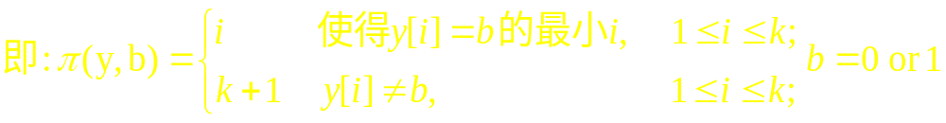
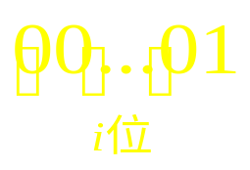
多重集合中不同对象数目的估计
WordCount () {
y[1..m+1] ← 0; // 初始化
for 磁带上每个单词x do { //顺序读磁带
i ← π(h(x), 1); // x的散列值中等于1的最小位置，表示x是
//以 打头的
y[i] ← 1; // 将该位置置为1
}
return π(y, 0); // 返回y中等于0的最小位置
}
Notes:
通过返回值k来估计n

Slide 40
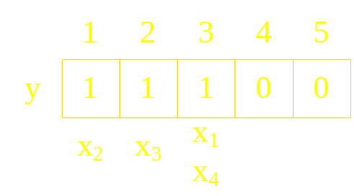
§2.3 概率计数
多重集合中不同对象数目的估计
  上界估计
例，不妨设m=4，h(x₁)=0011, h(x₂)=1010, h(x₃)=0110, h(x₄)=0010,
算法返回：k=4
也就是说，若算法返回4，说明磁带上至少有3个单词的散列地址是以1，01，001打头的，但绝没有以0001打头的单词。
∵一个以0001开始的随机二进制串的概率是2⁻⁴=1/16
∴磁带上不太可能有多于16个互不相同的单词，即：互异单词的上界2^{k}
因为只要h的随机性好，则对16个不同的单词x_{i}，π(h(x_{i}), 1) ≠4(这些单词的散列值等于1的最小位置均不为4)的概率是(15/16)¹⁶ ≈ 35.6% ≈ e⁻¹(每个x_{i}不等于0001的概率的15/16，16个单词均不以0001开头的概率为35.6%)，只有此时算法才可能返回4。
Notes:
n 〉16的概率较小，所以用16做上界是可以的

Slide 41
§2.3 概率计数
多重集合中不同对象数目的估计
实际上，若算法的返回值k为4，则n=16的概率为：
Prob[k=4 | n=16] = 31.75%
  下界估计
  ∵一个以001开始的随机二进制串的概率是2⁻³
∴在磁带上互不相同的单词数目少于4的可能性不大，即：互不相同单词的下界2^{k-2}
因为，对4个互不相同的单词中，至少有一个是以001打头的概率为1-(7/8)⁴≈41.4%。实际上，若算法的返回值k为4，则n=4的概率为：
Prob[k=4 | n=4] = 18.75%
粗略的分析告诉我们：
磁带上互不相同的单词数目为：2^{k-2}～2^{k}
实际上，算法WordCount估计的n应等于2^{k}/1.54703
  性能：时间O(N)，空间：O(lgN)
Notes:
K为4的条件是：16个单词均不以0001打头and至少有1个单词以1打头and至少有1个以01打头and至少有1个以001打头。n越大，k为4的概率越小
K为4的条件是：4个单词均不以0001打头and至少有1个单词以1打头and至少有1个以01打头and至少有1个以001打头。
4个互不相同的单词均不以001打头的概率是（7/8)^4,故至少有1个以001打头的概率是1- （7/8)^4

Slide 42
§2.4 线性代数中的数字问题
例如，矩阵乘法，求逆，计算特征值和特征向量
只有一些特殊的应用，概率算法会执行得比确定性算法要好。

Slide 43
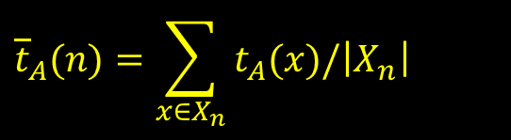

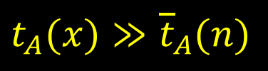
Ch.3 Sherwood算法
Sherwood算法能够平滑不同输入实例的执行时间
设A是一个确定算法，t_{A}(x)是解某个实例x的执行时间，设n是一整数，X_{n}是大小为n的实例的集合
假定X_{n}中每一个实例是等可能出现的，则算法A解一个大小为n的实例的平均执行时间是：
这里无法消除这样的可能性，存在一个size为n的实例x使得：
设B是一个概率算法，对每个size为n的实例x满足：
这里t_{B}(x)是算法B在实例x上的期望值，s(n)是概率算法B为了取得均匀性所付出的成本。
$${\overline{t}}_{A}(n)=\sum_{x∈X_{n}}{t_{A}(x)/\left|X_{n}\right|}$$
$$t_{A}(x)≫{\overline{t}}_{A}(n)$$
$$t_{B}(x)≈{\overline{t}}_{A}(n)+s(n)$$
Notes:
确定性算法的平均时间和概率算法的期望时间之关系

Slide 44
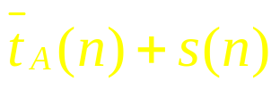
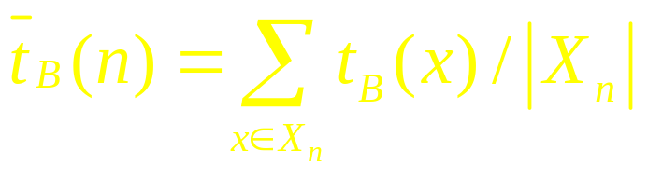
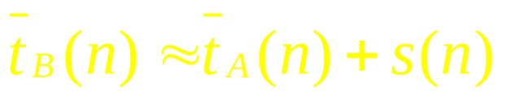
Ch.3 Sherwood算法
虽然算法B的执行时间也可能偶然地在某一个实例x上大于 ，但这种偶然性行为只是由于算法所做的概率选择引起的，与实例x本身没有关系。因此，不再有最坏情况的实例，但有最坏的执行时间。
算法B在一个size为n的实例集上的平均期望时间可定义为：
很清楚
也就是说Sherwood算法的平均执行时间略为增加。
Notes:
概率算法的平均时间一般指平均的期望时间

Slide 45
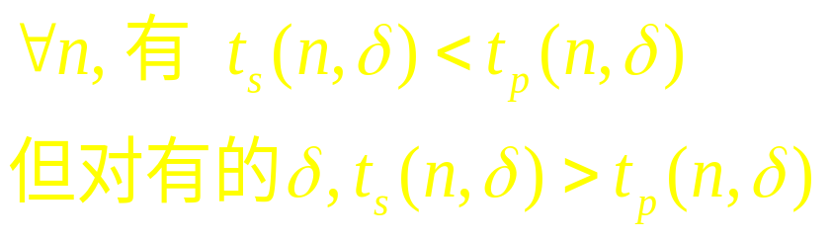
§3.1 选择与排序
在n个元素中选择第k个最小元素的算法关键在于选择划分元，有两种常用的方法：
  精心挑选划分元，使之是一个伪中值的元素，这样可使算法的最坏执行时间是O(n)
  取当前搜索区间的第一个元素作划分元，平均时间为O(n)，但最坏时间是O(n²)。由于此方法简单，故平均性能较前者好。
该类确定算法的特点：设T[1..n]互不相同，算法的执行时间不是依赖于数组元素的值，而是依赖于元素间的相对次序，因此，表达时间的函数不只是依赖于n，而且还依赖于数组元素的排列δ
设 t_{p}(n, δ) —— 使用伪中值算法的执行时间
t_{s}(n, δ) —— 使用简单算法的执行时间
对多数的δ ，

Slide 46
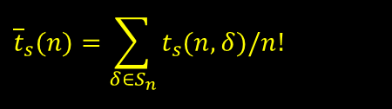
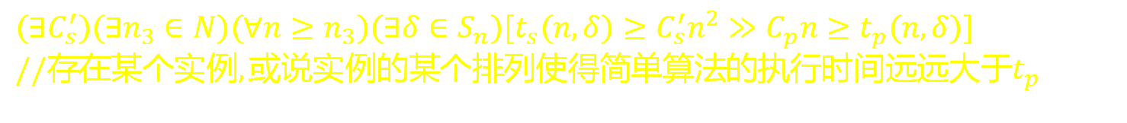
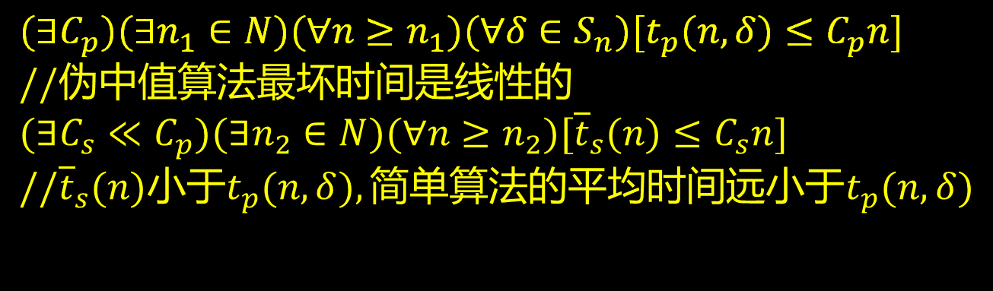
§3.1 选择与排序
更精确地，设S_{n}是T中前n个数的排列的集合，|S_{n}|=n！，定义 ，于是有：
但是：
$${\overline{t}}_{s}(n)=\sum_{δ∈S_{n}}{t_{s}(n,δ)/n!}$$
$$(∃C_{p})(∃n_{1}∈N)(∀n≥n_{1})(∀δ∈S_{n})[t_{p}(n,δ)≤C_{p}n] \\ //伪中值算法最坏时间是线性的 \\ (∃C_{s}≪C_{p})(∃n_{2}∈N)(∀n≥n_{2})[{\overline{t}}_{s}(n)≤C_{s}n] \\ //{\overline{t}}_{s}(n)小于t_{p}(n,δ),​​简单算法的平均时间远小于t_{p}(n,δ)$$
$$(∃C_{s}^{′})(∃n_{3}∈N)(∀n≥n_{3})(∃δ∈S_{n})[t_{s}(n,δ)≥C_{s}^{′}n^{2}≫C_{p}n≥t_{p}(n,δ)] \\ //存在某个实例,或说实例的某个排列使得简单算法的执行时间远远大于t_{p}$$
Notes:
假定C_{p}等常数是渐近非负的

Slide 47
§3.1 选择与排序
概率算法
随机选择T中的元素作为划分元
期望时间为O(n)，独立于输入实例
注意：算法的某次执行有可能达到O(n²)，但这种可能性与实例无关
随着n的增大，这种可能性会很小。
设t_{r}(n, δ)是Sherwood算法的平均时间，则
$$(∃n_{0}∈N)(∀n≥n_{0})(∀δ∈S_{n})[t_{r}(n,δ)<t_{p}(n,δ)]$$
Notes:
概率算法的平均时间可以不考虑最坏情况

Slide 48
§3.2 随机的预处理
将选择和排序的确定算法修改为Sherwood算法很简单，但是当算法较复杂，例如它是一个缺乏文档资料的软件包的一部分时，就很难对其进行修改。注意，只有当该算法平均时间性能较优，但最坏性能较差时，才有修改的价值。
一般方法是：
  将被解的实例变换到一个随机实例。// 预处理
  用确定算法解此随机实例，得到一个解。
  将此解变换为对原实例的解。 // 后处理

Slide 49

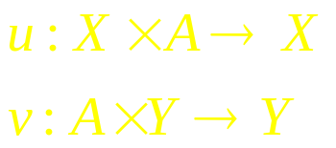
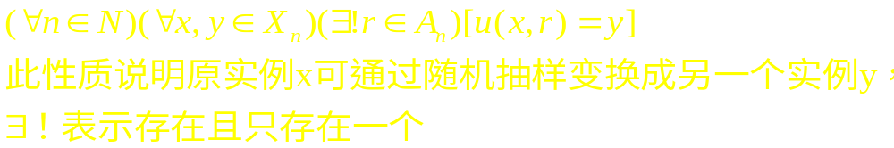
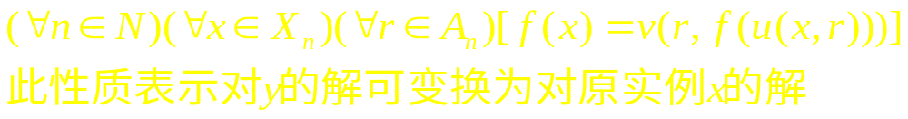
§3.2 随机的预处理
设： f: X → Y 是解某问题用到的一个函数，且平均性能较优(指相应的算法)；
n∈N，X_{n}是size为n的实例的集合
A_{n}是一个大小和X_{n}大小相同的集合，
假定在A_{n}中能够有效地均匀随机抽样
A=∪A_{n}
则随机的预处理由一对函数构成：
u和v满足三个性质：
①
②
③ 函数u和v在最坏情况下能够有效计算

Slide 50
§3.2 随机的预处理
于是确定算法f(x)可改造为Sherwood算法：
RH(x) {
// 用Sherwood算法计算f(x)
n ← length[x]; // x的size为n
r ← uniform(A_{n}); // 随机取一元素
y ← u(x, r); //将原实例x转化为随机实例y
s ← f(y); // 用确定算法求y的解s
return v(r, s); // 将s的解变换为x的解
}

Slide 51
§3.2 随机的预处理
例1：选择和排序的Sherwood算法
  只需进行随机预处理
  将输入实例中元素打乱即可，相当于洗牌
  后处理无需进行
  只需调用确定的算法前先调用下述算法：
  Shuffle (T) {
  n ← length[T];
  for i ← 1 to n-1 do {
  // 在T[i..n]中随机选1元素放在T[i]上
  j ← uniform(i..n);
  T[ i ] ←> T[ j ];
  }
  }

Slide 52
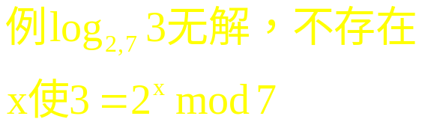
例2：离散对数计算
  离散对数计算困难使其可用于密码算法，数字签名等
  定义：设 a=g^{x} mod p，记 log_{g,p}a=x，称x为a的(以g为底模除p)对数。 从p，g，a计算x称为离散对数问题。
  简单算法
  ① 计算g^{x}对所有的x，最多计算0≤x≤ p-1 或 1≤x≤p，因为实际上离散对数<g>是循环群；
  ② 验证a=g^{x} mod p 是否成立。
  dlog(g, a, p) { // 当这样的对数不存在时，算法返回p
  x ← 0; y ← 1;
  do { x++;
  y ← y*g; // 计算y=g^{x}
  } while ( a ≠ y mod p) and (x ≠ p);
  return x
  }

Slide 53
例2：离散对数计算
  问题：最坏O(p)
  循环次数难以预料，当满足一定条件时平均循环p/2次
  当p=24位十进制数，循环10²⁴次，千万亿次/秒 (10¹⁶次/秒) 大约算1年(10⁸秒/年)
  若p是数百位十进制？随机选择都可能无法在可行的时间内求解。
  假设有一个平均时间性能很好，但最坏情况差的确定算法求log_{g,p}a，怎样用Sherwood算法求解该问题？
  设p=19, g=2
  i 1 2 3 4 5 6 7 8 9 10 11 12 13 14 15 16 17 18 19
  a=g^{i}mod19 2 4 8 16 13 7 14 9 18 17 15 11 3 6 12 5 10 1 2
  当a=14, 6时，log_{2,19}14 = 7, log_{2,19}6=14，即用dlog求14和6的离散对数时，分别要循环7和14次，执行时间与a的取值相关。
  用sherwood算法应该使得与a无关，用随机预处理的方法计算log_{g,p}a

Slide 54
§3.2 随机的预处理
  定理(见p877, § 31.6)
  ①
  ②
  dlogRH(g, a, p) { // 求log_{g,p}a, a = g^{x} mod p，求x
  // Sherwood算法
  r ← uniform(0..p-2);
  b ← ModularExponent(g, r, p); //求幂模b=g^{r} mod p
  c ← ba mod p; //((g^{r} modp)(g^{x}modp))modp=g^{r+x}modp=c
  y ← log_{g,p}c; // 使用确定性算法求log_{p,g}c, y=r+x
  return (y-r) mod (p-1); // 求x
  }
  Ex. 分析dlogRH的工作原理，指出该算法相应的u和v

Slide 55
§3.2 随机的预处理
  随机预处理提供了一种加密计算的可能性
  假定你想计算某个实例x，通过f(x)计算，但你缺乏计算能力或是缺乏有效算法，而别人有相应的计算能力，愿意为你计算(可能会收费)，若你愿意别人帮你计算，但你不愿意泄露你的输入实例x，你将如何做？
  可将随机预处理使用到f的计算上：
  ① 使用函数u将x加密为某一随机实例y
  ② 将y提交给f计算出f(y)的值
  ③ 使用函数v转换为f(x)
  上述过程，他人除了知道你的实例大小外，不知道x的任何信息，因为u(x,r)的概率分布(只要r是随机均匀选择的)是独立于x的。

Slide 56
§3.3 搜索有序表
设两个数组val[1..n]和ptr[1..n]及head构成一个有序的静态链表：
val[head] ≤ val[ptr[head]] ≤ val[ptr[ptr[head]]] ≤ … ≤ val[ptr^{n-1}[head]]
例：
i 1 2 3 4 5 6 7
val[i] 2 3 13 1 5 21 8
ptr[i] 2 5 6 1 7 0 3
rank 2 3 6 1 4 7 5
head=4 有序表：1，2，3，5，8，13，21

Slide 57
§3.3 搜索有序表
折半查找： 若val[1..n]本身有序，可用折半查找找某个给定的key，时间为O(lgn)。
顺序查找：但此表为链式结构，故最坏时间是Ω(n)。尽管如此，我们能够找到一个确定性算法，平均时间为 。
相应的Sherwood算法的期望时间是 ，它虽然并不比确定性算法快，但他消除了最坏实例。
假定表中元素互不相同，且所求的关键字在表中存在，则给定x，我们是求下标i，使val[i]=x, 这里1≤i≤ n。
任何实例可以由两个参数刻画：
①前n个整数的排列δ
②x的rank

Slide 58
§3.3 搜索有序表
设S_{n}是所有n!个排列的集合，设A是一个确定性算法
⑴ t_{A}(n, k, δ)表示算法A的执行时间，此时间与被查找元素的秩k，以及val的排列δ相关。若A是一个概率算法，则t_{A}(n, k, δ)表示算法的期望值。无论算法是确定的还是概率的，w_{A}(n)和m_{A}(n)分别表示最坏时间和平均时间，因此有：
⑵
⑶

Slide 59
§3.3 搜索有序表
时间为O(n)的确定算法
算法
  设x≥val[i]且x在表中，则从位置i开始查找x的算法为
Search(x, i) { //仍可改进
while x > val[i] do
i ← ptr[i];
return i;
}
在表val[1..n]中查找x的算法为：
A(x) {
return Search(x, head);
}

Slide 60




§3.3 搜索有序表
性能分析
设rank(x)=k, 则：
—— 算法A在n个元素的表中查找x所需的访问数组元素的次数，显然与δ无关
—— 算法A最坏时的访问次数
—— 算法A平均的访问次数
①
②
③
$${\hat{t}}_{A}(n,k)$$
$${\hat{w}}_{A}(n)$$
$${\hat{m}}_{A}(n)$$
$$∀n∈N,∀k∈[1,n],{\hat{t}}_{A}(n,k)=k \\ ∀n∈N,若k=n时为最坏情况，此时{\hat{w}}_{A}(n)=n \\ ∀n∈N,设k=1,2,...,n的概率相等，则 \\ {\hat{m}}_{A}(n)=\frac{1}{n}\sum_{k=1}^{n}{{\hat{t}}_{A}(n,k)}=\frac{n+1}{2} \\ 综上所述，T(n)=O(n)$$

Slide 61
§3.3 搜索有序表
时间为O(n)的概率算法
算法
D(x) {
i ← uniform(1..n);
y ← val[i];
case {
x < y: return Search(x, head); // case1
x > y: return Search(x, ptr[i]); // case2
otherwise: return i; // case3， x = y
}
}

Slide 62




§3.3 搜索有序表
性能分析(D访问数组次数)
① 一般情况
设rank(x)=k, rank(val[i])=j
若 k < j, 则 ，属于case1，从头搜索
若 k > j, 则 ，属于case2，从j^{th}最小元之后搜索
若 k = j, 则 ，属于case3
② 最坏情况
$${\hat{t}}_{D}(n,k)=k$$
$${\hat{t}}_{D}(n,k)=k−j$$
$${\hat{t}}_{D}(n,k)=0$$
$$∀n∈N,{\hat{w}}_{D}(n)? \\ 当j=1,k=n时，\text{Search}执行次数为\text{n}\text{−1}， {\hat{w}}_{D}(n)=n−1$$

Slide 63

§3.3 搜索有序表
③平均情况
$$∀n∈N,{\hat{m}}_{D}(n)? \\ j=1,2,...,n及k=1,2,...,n的概率均为\frac{1}{n} \\ {\hat{m}}_{D}(n)=\frac{1}{n×n}\sum_{j=1}^{n}{\sum_{k=1}^{n}{{\hat{t}}_{D}(n,k)}}=\frac{1}{n^{2}}\sum_{j=1}^{n}{(\sum_{k=1}^{j−1}{k}+\sum_{k=j+1}^{n}{(k−j)})} \\ =\frac{1}{n^{2}}\sum_{j=1}^{n}{(\frac{j(j−1)}{2}+\frac{(n−j+1)(n−j)}{2})=\frac{1}{3}n−\frac{1}{3n}≈\frac{n}{3}} \\ 显然平均时间性能优于确定算法$$

Slide 64


§3.3 搜索有序表
平均时间为 的确定算法
算法
B(x) { //设x在val[1..n]中
i ← head;
max ← val[i]; // max初值是表val中最小值
for j ← 1 to do { // 在val的前 个数中找不大于x
y ← val[ j ]; // 的最大整数y相应的下标i
if max < y ≤x then {
i ← j;
max ← y;
} //endif
} // endfor
return Search(x, i); // 从y开始继续搜索
}
$$O(\sqrt{n})$$
$$\left\lfloor \sqrt{n}\right\rfloor$$

Slide 65

§3.3 搜索有序表
性能分析
for循环的目的：找不超过x的最大整数y，使搜索从y开始，若将val[1..n]中的n个整数看作是均匀随机分布的，则在val[1..l]中求y值就相当于在n个整数中，随机地取l个整数，求这l个整数中不大于x的最大整数y。
可用一个与l和n相关的随机变量来分析，更简单的分析如下：
设n个整数的排列满足：a₁ < a₂ <…<a_{n}
将其等分为l个区间：
$$\underset{l个区间}{\underbrace{[a_{1},...,a_{\frac{n}{l}}][a_{\frac{n}{l}+1},...,a_{\frac{2n}{l}}]...[a_{\frac{(l−1)n}{l}+1},...,a_{n}]}}$$

Slide 66
§3.3 搜索有序表
若均匀随机地从上述表中取L个数，则平均每个区间中被选到1个元素（注意：因为val的随机均匀性，这里所取的l个数相当于val[1.. l]中的l个数），因此无论x是处在哪一个区间，其平均的执行时间为：
i) 若在x的同一区间中取到的数小于等于x，则它是算法中的y，那么Search的比较次数不超过区间长度n/l。
ii) 若在x的同一区间中取到的数大于x，则在x的前一区间中的取到的数必为算法中的y，它必定小于x，且x和y的距离平均为n/l，此时Search的比较次数平均为n/l。

Slide 67

§3.3 搜索有序表
注意，在Search前需执行l次循环，故有
因此，确定性算法中for的次数为 ，此时算法的平均时间 最小。
Ex. 写一Sherwood算法C，与算法A, B, D比较，给出实验结果。
$${\hat{m}}_{B}(n)=l+\frac{n}{l} \\ 因为(l+\frac{n}{l})^{′}=1−\frac{n}{l^{2}},​​​​​(l+\frac{n}{l})^{′′}≥0 \\ ∴1−\frac{n}{l^{2}}=0,即l=\sqrt{n}时{\hat{m}}_{B}(n)最小,其值为2\sqrt{n}$$

Slide 68
Ch.4 Las Vegas 算法
Las Vegas和Sherwood算法比较
Sherwood算法一般并不比相应的确定算法的平均性能优
Las Vegas一般能获得更有效率的算法，有时甚至是对每个实例皆如此
Sherwood算法可以计算出一个给定实例的执行时间上界
Las Vegas算法的时间上界可能不存在，即使对每个较小实例的期望时间，以及对特别耗时的实例的概率较小可忽略不计时。
Las Vegas 特点
可能不时地要冒着找不到解的风险，算法要么返回正确的解，要么随机决策导致一个僵局。
若算法陷入僵局，则使用同一实例运行同一算法，有独立的机会求出解。
成功的概率随着执行时间的增加而增加。
{
{

Slide 69
Ch.4 Las Vegas 算法
算法的一般形式
LV(x, y, success) —— x是输入的实例，y是返回的参数，success是布尔值，true表示成功，false表示失败
p(x) —— 对于实例x，算法成功的概率
s(x) —— 算法成功时的期望时间
e(x) —— 算法失败时的期望时间
一个正确的算法，要求对每个实例x， p(x)>0，更好的情况是：

Slide 70
Ch.4 Las Vegas 算法
Obstinate(x) {
repeat
LV(x, y, success);
until success;
return y;
}
设t(x)是算法obstinate找到一个正确解的期望时间，则
若要最小化t(x)，则需在p(x), s(x)和e(x)之间进行某种折衷，例如，若要减少失败的时间，则可降低成功的概率p(x)。

Slide 71
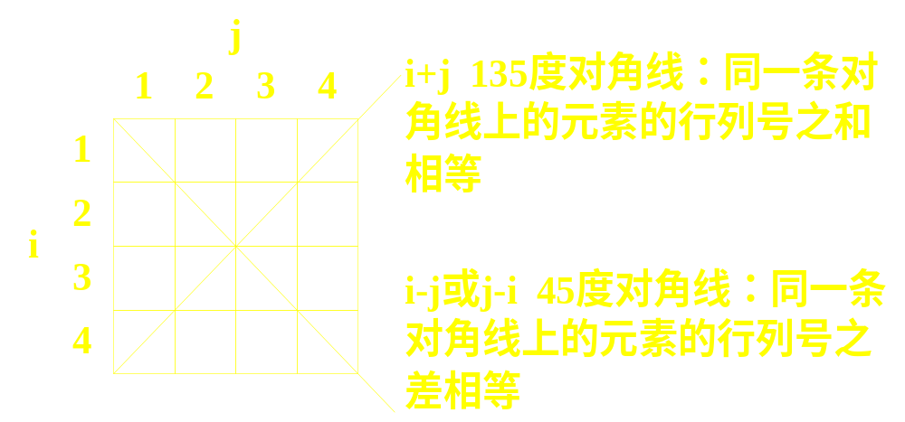
§4.1 8后问题
传统的回溯法

Slide 72
§4.1 8后问题
置当前行为第1行，当前列为第1列，即i←j←1;
while i ≤ 8 do { // 当前行号i≤ 8
检查当前行i：从当前列j起向后逐列试探，寻找安全列号；
if 找到安全列号 then {
放置皇后，将列号记入栈，并将下一行置为当前行(i++);
j←1; //当前列置为1
} else {
退栈回溯到上一行，即i--；
移去该行已放置的皇后，以该皇后所在列的下一列作为当
前列；
}
}

Slide 73


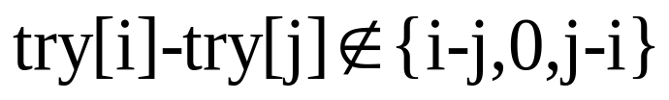
§4.1 8后问题
2.Las Vegas方法
  向量try[1..8]中存放结果
  try[i]——表示第i个皇后放在（i，try[i])位置上
  try[1..k]称为k-promising是指：
  若k个皇后的位置(0≤k ≤8): (1,try[1]), (2,try[2]), …, (k,try[k])互相不攻击，则称try[1..k]是k-promising的.
  形式化：对 ，若 有
  (式1)
  若式1成立，则：
    无行冲突：无须考虑，因为第i个皇后放在第i行，故同一行不会有两皇后
73
Notes:
73

Slide 74
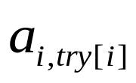
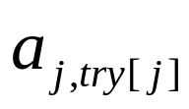


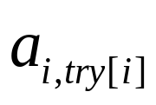

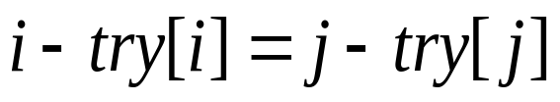
§4.1 8后问题
    无列冲突：若对任意不同的两行i、j，因为其列数之差不为0，故任意两皇后不可能在同一列上。
    135°对角线无冲突： 和 冲突时有：
    即
    故任两皇后不会在135°对角线上冲突。
    45°对角线无冲突：
    和 冲突时有：
    即try[i]-try[j]=i-j
    故任两皇后不会在45°对角线上冲突。
    综上所述，式1成立时try[1..k]是k-promising。
    显然，若k ≤1，则向量try[1..k]是k-promising的，对
    8后问题，解是8-promising的。
  算法
74
Notes:
74

Slide 75


QueensLv (success){ //贪心的LV算法，所有皇后都是随机放置
//若Success=true，则try[1..8]包含8后问题的一个解。
col,diag45,diag135←Φ；//列及两对角线集合初值为空
k ←0；//行号
repeat //try[1..k]是k-promising，考虑放第k+1个皇后
nb ←0；//计数器，nb值为（k+1)th皇后的open位置总数
for i ←1 to 8 do { //i是列号, 试探（k+1,i）安全否？
if (i col) and (i-k-1 diag45) and (i+k+1 diag135) then{
//列i对（k+1）th皇后可用，但不一定马上将其放在第i列
nb ←nb+1；
if uniform(1..nb)=1 then //或许放在第i列
j ←i；//注意第一次uniform一定返回1，即j一定有值i
}//endif
}//endfor，在nb个安全的位置上随机选择1个位置j放置之
75
Notes:
75

Slide 76
§4.1 8后问题
if(nb > 0) then{ //nb=0时无安全位置，第k+1个皇后尚未放好
//在所有nb个安全位置上，(k+1)th皇后选择位置j的概率为1/nb
k←k+1；//try[1..k+1]是(k+1)-promising
try[k] ←j；//放置(k+1)th个皇后
col ←col∪{ j }；
diag45 ←diag45 ∪{ j-k }；
diag135 ←diag135 ∪{ j+k }；
} //endif
until （nb=0）or（k=8）；//当前皇后找不到合适的位置或try是
// 8-promising时结束。
success ← （nb>0）；
}
76
Notes:
76

Slide 77

§4.1 8后问题
  分析
  设p是成功的概率（一次成功）
  s：成功时搜索的结点的平均数(1个皇后放好算是搜索树上的1个结点)
  e：失败时搜索的结点的平均数。
  显然s=9（空向量try算在内）,
  p和e理论上难于计算，但实验用计算机可以计算出：
  p=0.1293…
  e=6.971…
  在重复上述算法，直至成功时(相当于obstinate的时间），所搜索的平均结点数：
  大大优于回溯法，回溯法约为114个结点才能求出一个解。
  Ex.证明：当放置（k+1)th皇后时，若有多个位置是开放的,则算法QueensLV选中其中任一位置的概率相等。
77
Notes:
77
一次成功是指k＝8结束QueensLV

Slide 78
§4.1 8后问题
  问题及改进
    消极：LV算法过于消极，一旦失败，从头再来
    乐观：回溯法过于乐观，一旦放置某个皇后失败，就进行系统回退一步的策略，而这一步往往不一定有效。
    折中：会更好吗？一般情况下为此。
  先用LV方法随机地放置前若干个结点，例如k个。
  然后使用回溯法放置后若干个结点，但不考虑重放前k个结点。
  若前面的随机选择位置不好，可能使得后面的位置不成功，如若前两个皇后的位置是1、3。
  随机放置的皇后越多，则后续回溯阶段的平均时间就越少，失败的概率也就越大。
78
Notes:
78

Slide 79
§4.1 8后问题
改进算法
折中算法只需将QueensLV的最后两行改为：
until nb = 0 or k = stepVegas；
if （nb>0) then //已随机放好stepVegas个皇后
backtrace (k, col, diag45, diag135,success);
else
success ←false；
stepVegas——控制随机放置皇后的个数，如何选择？
改进算法的试验结果：
79
Notes:
79

Slide 80



StepVegas | p | s | e | t
0 | 1 | 114 | — | 114
1 | 1 | 39.63 | — | 39.63
2 | 0.875 | 22.53 | 39.67 | 28.20
3 | 0.4931 | 13.48 | 15.10 | 29.01
4 | 0.2618 | 10.31 | 8.79 | 35.10
5 | 0.1624 | 9.33 | 7.29 | 46.92
6 | 0.1357 | 9.05 | 6.98 | 53.50
7 | 0.1293 | 9 | 6.97 | 55.93
8 | 0.1293 | 9 | 6.97 | 53.93
纯回溯时间：40ms
stepVegas=2 or 3：10ms（平均）
纯贪心LV：23ms（平均）
结论：一半略少的皇后随机放置较好。
80
Notes:
80

Slide 81

§4.1 8后问题
-问题1：为什么仅随机放一个皇后，其效果就会大大优于纯回溯方法？
81
Notes:
81

Slide 82
§4.1 8后问题
-问题2：预先随机选几个皇后放置为好？
由于解缺乏规律性（至少在皇后数不等于4k+2，k为某整数时），故求出stepVegas的最优值较难，但是找到一个较好（不一定是最优）的stepVegas还是可以的。
12皇后：
StepVegas | p | s | e | t | 时间
0 | 1 | 262 | — | 262 | 125ms
5 | 0.5039 | 33.88 | 47.23 | 80.39 | 37ms
12 | 0.0465 | 13 | 10.2 | 222.11 | 基本与纯回溯相同
82
Notes:
82

Slide 83
§4.1 8后问题
在Apple II机器上，20个皇后：
  确定性的回溯算法：找到第一个解的时间大于2个小时。
  概率算法，随机地放置前10个皇后：5分半钟找到36个不同的解。
  后者找一个解比前者大约快1000倍！
-Obstinate算法在何时无限循环？
当问题不存在解时。
对于n皇后，要求n>=4，即问题至少有一个解存在时，Obstinate算法才有可能结束。
Ex. 写一算法，求n=12~20时最优的StepVegas值。
83
Notes:
83

Slide 84





§4.2 模p平方根
定义1：设p是一个奇素数，若整数x∈[1,p-1]且存在一个整数y，使
则称x为模p的二次剩余（quadratic residue），若y ∈[1,p-1]，则y称为x模p的平方根。
  例：63是55模103的平方根，55是模103的二次剩余。
    ∵
    ∴
定义2：若整数 ，且z不是模p的二次剩余，则z是模p的非二次剩余。
84
Notes:
84

Slide 85


§4.2 模p平方根
定理1：任何一个模p的二次剩余至少有两个不同的平方根
pf：设x是模p的二次剩余，y是x模p的平方根。
因为
故
只要证p-y≠y且1≤p-y≤p-1就可证明p-y是不同于y的x模p的另一个平方根。
∵p是奇数， ∴ p-y≠y，否则p是偶数。
另一方面，
∵ 1≤y≤p-1，∴p-y ≥p –(p-1)=1 //y≤p-1
p-y≤p-1 //y≥1
85
Notes:
85

Slide 86











§4.2 模p平方根
定理2：任一模p的二次剩余至多有两个不同的平方根
pf：设∀a和b是x模p的平方根。
∵
∴
即 成立。
  若k=0，则a=b
  若k>0，则a≠b
不妨设a>b. ∵ ∴p∤(a-b)
又 ∵ ，∴由Th31.7知
即 ∵ ∴
即 ，
也就是说任意两个不同的平方根，均只有b和(p-b)两种不同形式。
86
Notes:
86

Slide 87






§4.2 模p平方根
定理3：1到p-1之间的整数恰有一半是模p的二次剩余.
pf：由定理1和定理2知，任一模p的二次剩余恰有两个不同的平方根，即：任取二次剩余 ，只有y和p-y这两个不同的平方根
∵
∴在[1,p-1]中恰有(p-1)/2对不同的平方根，每对平方根对应的模p的余数x必定在[1,p-1]中，即此区间上恰有(p-1)/2个模p的二次剩余。
定理4：对 ，p是任一奇素数，有
且x是模p的二次剩余当且仅当
pf：略（可用费马定理）
87
Notes:
87

Slide 88




§4.2 模p平方根
如何判定x是否为模p的二次剩余？
只要利用定理4和计算方幂模 即可。
已知p是奇素数，x是模p的二次剩余，如何计算x模p的两个平方根？
  当 时，两平方根易求，分别是
  当 时，没有有效的确定性算法，只能借助于Las Vegas算法。
88
Notes:
88

Slide 89


§4.2 模p平方根
9. Las Vegas算法
用 表示x的两个平方根中较小的一个。
  Def：模p乘法（类似于复数乘法）
  a，b，c，d∈[0,p-1]
89
Notes:
89

Slide 90



§4.2 模p平方根
  例：设
  ∵
  ∴由定理4可知，7是模53的二次剩余，求7模53的平方根。
  当省略模53符号时， 计算过程如下：
90
Notes:
90

Slide 91





§4.2 模p平方根
  注：
  上例中， ，∵
  ∴由定理4知， 是模53的非二次剩余。
  同样可知 亦是模53的非二次剩余。
91
Notes:
91

Slide 92









§4.2 模p平方根
若计算知当 时，已知 和 中有一个是模p的二次剩余，而另一个不是二次剩余，会怎样呢？
例如，假定
两等式相加得：
  ∵ ∴
  两式相减得：
  ∴
92
Notes:
92
由定理4知道，若（a＋sqrt（x））是模p的非2次剩余，其（p-1)/2次方与-1同余，否则与+1同余。故前一种情况一般有c＝p-1，d＝0，此时无法求x的平方根；
后一种情况有c＝0，d≠0，此时可求平方根

Slide 93




§4.2 模p平方根
例：通过计算可知
为了获得7的一个平方根，需要找唯一的一个整数y使得 ， 。
这可使用一个Euclid算法解决
∵
∵
算法
设x是模p的二次剩余，p是素数且
93
Notes:
93

Slide 94



§4.2 模p平方根
rootLV(x, p, y, success){//计算y
a ←uniform(1..p-1);//我们并不知道a应取多少
if then { //可能性很小
success ← true； y ← a；
}else{
计算c，d使得
if d=0 then
success ← false；//无法求出
else{ //c=0
success ← true；
计算y使
}
}
}
算法成功的概率>0.5,接近0.5。故平均调用两次即可求得x的平方根
94
Notes:
94
（a＋sqrt（x））是模p的二次剩余（50％概率）时，c＝0，d不为0

Slide 95



§4.3 整数的因数分解
设n是一个大于1的整数，因数分解问题是找到n的一个唯一分解：
这里 是正整数，且 均为素数。
若n是合数，则至少有1个非平凡的因数(不是1和n本身).
设n是一个合数，n的因数分解问题，即找n的非平凡因数，它由两部分构成：
  prime(n) ——判定n是否为素数，可由Monte Carlo算法确定。
  split(n)——当n为合数时，找n的一个非平凡的因数。
95
Notes:
95

Slide 96

§4.3 整数的因数分解
朴素的split算法
split(n) {
//n是素数,返回1，否则返回找到的n的最小非平凡因数
for i←2 to do
if (n mod i)=0 then
return i; //i≥2
return 1; //返回平凡因数
}
96
Notes:
96

Slide 97






§4.3 整数的因数分解
性能分析： ——最坏情况。
当n是一个中等规模的整数（如大约50位十进制整数）时，最坏情况的计算时间亦不可接受。
∵n的位数
∴ ，当m=50时，上述算法的时间约为
无论是确定性的还是概率的，没有算法能够在多项式时间O(p(m))内分解n。Dixon的概率算法分解n的时间为
  Note：无论k和b是何正常数，均有：
97
Notes:
97

Slide 98

§4.3 整数的因数分解
合数的二次剩余（模素数到模合数的推广）
设n是任一正整数，整数x∈[1,n-1]。若x和n互素，且存在一整数y∈[1,n-1] 使x≡y²(modn)，则称x为模n的二次剩余，称y为x模n的平方根。
一个模p的二次剩余，当p为素数时，恰有两个不同的平方根，但p为合数，且至少有两个奇素数因子时，不再为真。例： ,注意29应与35互素，才有可能是模35的二次剩余。
定理：若n=pq，p、q是两个互不相同的素数，则每一个模n的二次剩余恰有4个平方根。
98
Notes:
98

Slide 99






§4.3 整数的因数分解
上节的测试x是否是模p的二次剩余及找x的平方根的方法是一个有效的算法（指rootLV），当n是一个合数，且n的因子分解给定时，同样存在有效的算法。但n的因数分解未给定时，目前还没有有效算法测试x是否为二次剩余及找x的平方根。
Dixon因数分解算法
基本思想，找两个与n互素的整数a和b，使 但 蕴含着 即
假定n∤(a+b) ，n∤(a-b)，则n的某一非平凡因子x满足：
∴ n和a+b的最大公因子是n的一个非平凡因子。
例如：
99
Notes:
99
X是a+b和n的公因子

Slide 100

§4.3 整数的因数分解
Dixon (n, x, success){//找合数n的某一非平凡因子x
if n是偶数 then{
x←2；success ←true；
}else{
for i ←2 to ⌊log₃n⌋ do
if n^{1/i} 是整数 then{
x ← n^{1/i} ; success ←true; return;
} //∵n是合数且为奇数，现在知道它至少有2个不同的奇素数因子
a，b ←两个使得 a² ≡ b² (mod n) 的整数
if a≡ b (mod n) then
success ←false；
else{
x ←gcd (a+b,n); success ← true;
}
}
}
100
Notes:
100

Slide 101


§4.3 整数的因数分解
如何确定a和b使 ，来对n因数分解。
  Def. k-平滑：
  若一个整数x的所有素因子均在前k个素数之中，则x称为k-平滑的。
  例如： 是3-平滑的
  35=5×7不是3-平滑的， ∵7是第四个素数
  ∴它是4-平滑的，也是5-平滑的…
  当k较小时，k-平滑的整数可用朴素的split算法进行有效的因数分解。Dixon算法可以分为3步确定a和b。
101
Notes:
101

Slide 102



§4.3 整数的因数分解
Step1：在1~n-1之间随机选择x
  i)若x碰巧不与n互素，则已找到n的一个非平凡因子(即为x)
  ii)否则设 ，若y是k-平滑，则将x和y的因数分解保存在表里。
  此过程重复直至选择了k+1个互不相同的整数，并且这些整数的平方模n的因数已分解(当k较小时，用split(n)分解）
  例1：设n=2537，k=7.
  前7个整数为：2，3，5，7，11，13，17
  若随机选取x=1769，
  ∵
  ∴1240不是7-平滑的
102
Notes:
102

Slide 103

§4.3 整数的因数分解
下述8个x的平方模n是7-平滑的：
103
Notes:
103

Slide 104


§4.3 整数的因数分解
Step2：在k+1个等式之中找一个非空子集，使相应的因数分解的积中前k个素数的指数均为偶数(包含0)
  例2：在上例的8个等式中，有7个积符合要求：
可以证明，在k+1个等式中，至少存在这样一个解，如何找到一个解？
构造一个0-1矩阵A：(k+1) ×k
矩阵的行对应k+1个y_{i}，列对应前k个素数。
104
Notes:
104

Slide 105


§4.3 整数的因数分解
  ∵矩阵的行数大于列数。
  ∴在模2意义下，矩阵的行之间不可能均是相互独立的。
  例如在例2中，第一个解就是线性相关的：
  使用Gauss-Jordan消去法可找到线性相关的行。
Step3：在step2中找到线性相关的行后：
1）令a为相应x_{i}的乘积
2）令b是y_{i}的乘积开平方
  若 ，则只需求a+b和n的最大公因子即可获得n的非平凡因子。
105
Notes:
105

Slide 106



§4.3 整数的因数分解
例3：对于例2中的第1个解有： a+b=3139和n=2537的最大公因子是43，它是n的一个非平凡因子。
对于例2中的第2个解有： 此解不能求因子。
实际上 的概率至少为1/2
106
Notes:
106
若a＝1127，b＝2012，则：
（a*a）mod2537＝1629
（b*b）mod2537＝1629

Slide 107




§4.3 整数的因数分解
5.时间分析
如何选择k.
1)k越大， 是k-平滑的可能性越大(x是随机选取的)
2)k越小，测试k-平滑及因数分解y_{i}的时间越小，确定y_{i} 是否线性相关的时间也越少，但 不是k-平滑的概率也就较大。
设
通常取 时较好，此时Dixon算法分裂n的期望时间为 ，成功的概率至少为1/2.
107
Notes:
107

Slide 108
Ch.5 Monte Carlo算法
存在某些问题，无论是确定的还是概率的，均找不到有效的算法获得正确的答案。
Monte Carlo算法偶然会犯错，但它无论对何实例均能以高概率找到正确解。当算法出错时，没有警告信息。
基本概念
Def1：设p是一个实数，且1/2<p<1，若一个MC算法以不小于p的概率返回一个正确的解，则该MC算法称为p-正确，算法的优势（advantage）是 p-1/2.
Def2：若一个MC算法对同一实例决不给出两个不同的正确解，则该算法称是相容的（consistent）或一致的。
108
Notes:
108

Slide 109
Ch.5 Monte Carlo算法
某些MC算法的参数不仅包括被解的实例，还包括错误概率的上界。因此，这样算法的时间被表示为实例大小及相关可接受的错误概率的函数。
基本思想：为了增加一个一致的、p-正确算法成功的概率，只需多次调用同一算法，然后选择出现次数最多的解。
例：设MC(x)是一个一致、75%-correct的MC算法，考虑下述算法：
MC3(x){
t←MC(x); u←MC(x); v←MC(x);
if t=u or t=v then return t;
else return v;
}
109
Notes:
109

Slide 110



Ch.5 Monte Carlo算法
该算法是一致的和27/32-correct的(约84%)
pf: 相容性（一致性）易证。
∵ t、u、v正确的概率为75%=3/4=p
∴ 错误的概率为q=1/4.
1)若t、u、v均正确， ∵MC是一致的 ∴ t=u=v，则MC3返回的t正确，此概率为：(3/4)³
2)若t、u、v恰有两个正确则MC3返回 此概率为：
3)若t、u、v恰有一个正确，则只有v正确时，MC3返回正确答案，此概率为：
110
Notes:
110

Slide 111




Ch.5 Monte Carlo算法
严格的说，当v正确，只有两个错误的解t和u不相等时，才有可能成功，因此MC3成功的概率为：
多运行2次（共3次）使成功率
Theorem：设2个正实数之和ε+δ<0.5，MC(x)是一个一致的、(0.5+ε)-correct的蒙特卡洛算法，设 ，x是某一被解实例，若调用MC(x)至少 次，并返回出现频数最高的解，则可得到一个解同样实例的一致的(1−δ)-correct的新MC算法
111
Notes:
111

Slide 112




Ch.5 Monte Carlo算法
由此可见，无论原算法MC(x)的赢面(优势)ε>0是多小，均可通过反复调用来扩大其优势，使得最终的算法具有可接受的错误概率δ，可达到任意小（选定的）。
pf：设 是调用MC(x)的次数，
当重复调用MC(x)算法n次时，若正确解至少出现m次，则新算法返回频度最高的解必为正确解；若正确解出现的次数不超过n/2时，不能保证新算法找到了正确解。因此，出错概率至多为：
112
Notes:
112
∵正确解出现次数≥m时，返回的解一定正确
∴当正确解出现次数＜m时，返回的解才有可能错误

Slide 113


Ch.5 Monte Carlo算法
由此可知，重复MC(x) n次成功的概率至少为1-δ。
113
Notes:
113

Slide 114



Ch.5 Monte Carlo算法
例：假定有一个一致的5%赢面的MC算法，若希望获得一个错误概率小于5%的算法，则相当于将55%-correct的算法改造成95%-correct的算法。
上述定理告诉我们：大约要调用MC算法600次才能达到相应的精度（在同一实例上， ）
上述证明太过粗略，更精确的证明表示：
如果重复调用一个一致的，(1/2+ε)-correct的MC算法2m-1次，则可得到一个(1-δ)-correct的最终算法，其中：
114
Notes:
114

Slide 115
Ch.5 Monte Carlo算法
2.有偏算法
重复一个算法几百次来获得较小的出错概率是没有吸引力的，幸运地，大多数MC算法实际上随着重复次数的增加，正确概率增长会更快。
Def：(偏真算法)为简单起见，设MC(x)是解某个判定问题，对任何x，若当MC(x)返回true时解总是正确的，仅当它返回false时才有可能产生错误的解，则称此算法为偏真的(true-biased)。
显然，在偏真的MC算法里，没有必要返回频数最高的解，因为一次true超过任何次数的false.
对于偏真的MC算法，重复调用4次，就可将55%-正确的算法改进到95%正确。6次重复就可得到99%正确的算法，且对p>1/2的要求可以放宽到p>0即可。
115
Notes:
115

Slide 116
Ch.5 Monte Carlo算法
Def：(偏y₀算法)更一般的情况不再限定是判定问题，一个MC是偏y₀的(y₀是某个特定解)，如果存在问题实例的子集X使得：
  若被解实例 x∉X，则算法MC(x)返回的解总是正确的(无论返回y₀还是非y₀)
  若∀x∊X，正确解是y₀ ，但MC并非对所有这样的实例x都返回正确解。
  虽然y₀是必须知道的，但无需测试x是否是X的成员，下面解释若算法返回y₀时，它总是正确的。
  即算法返回y₀时总是正确的，返回非y₀时以p为概率正确。
116
Notes:
116
若返回y0必定正确；
返回非y0时，若x∉X，则正确；否则错误

Slide 117


Ch.5 Monte Carlo算法
设MC是一个一致的、p-correct和偏y₀的蒙特卡洛算法，x是一个实例，y是MC(x)返回的解，可分为如下2种情形讨论：
  case1：
  若 x∉X，则算法MC总是返回正确解，因此y₀确实是正确的。
  若 x∊X，算法返回的正确解必定是y₀
  这两种情况均可得到结论： y₀是一个正确解。
  case2：
  若 x∉X，则y是正确解。
  若 x∊X，因为正确解是y₀ ，故y是错误解，此出错概率不超过1-p。
117
Notes:
117

Slide 118








Ch.5 Monte Carlo算法
有偏算法重复调用MC：优先返回y₀
若k次调用MC(x)所返回解依次是 ，则：
(1) 若存在i使 ，则前面的讨论已知，它是一个正确解(y_{i}是正确解).
(2) 若存在 使 ，由于MC是一致的，故必有 。因此正确解仍是y₀ 。
(3) 若对所有的i均有 ，但 ，则y₀仍有可能是正确解。实际上，若 ，则y₀是正确解，此时y是错误的，其错误概率不超过(1-p)^{k}。
由上面的讨论可知，重复调用一个一致的，p-正确的，偏y₀的MC算法k次，可得到一个(1-(1-p)^{k})-正确的算法(对偏真算法亦适合).
例：p=0.55，k=4，即可将算法正确率提高到95%
118
Notes:
118
Case2:若x∉X , 则Yi和Yj均正确，但二者不等，与MC是一致的矛盾！

Slide 119


§5.1 主元素问题
Def：设T[1..n]是n个元素的数组，若T中等于x的元素个数大于n/2(即 )，则称x是数组T的主元素。
(Note：若存在，则只可能有1个主元素)
判T是否有主元素
maj(T) { //测试随机元素 是否为T的主元素
i←uniform(1..n);
x←T [ i ] ;
k←0;
for j←1 to n do
if T [ j ]=x then
k←k+1;
return (k>n/2);
}
119
Notes:
119

Slide 120
§5.1 主元素问题
若算法返回true，则T含有主元素，所选择的元素即为主元素，算法一定正确。
若算法返回false，则T仍有可能含有主元素，只是所选元素x不是T的主元素而已。
若T确实包含一个主元素，则随机选择到一个非主元的概率小于1/2，这是因为主元素占T的一半以上。
算法是一个偏真的1/2正确的算法：
  若maj返回true，则T必有主元素，解一定正确。因为随机选中主元素的概率大于1/2，故该算法是1/2-correct.
  若maj返回false，则T可能没有主元素。当然，若T没有主元素，则必返回false。
120
Notes:
120

Slide 121
§5.1 主元素问题
实际使用时，50%的错误概率是不可容忍的。而对有偏算法，可以通过重复调用技术来使错误概率降低到任何值。
maj2(T) {
if maj (T) then
return true; //1次成功
else //1次失败后调用第2次
return maj(T); //调用2次
}
121
Notes:
121

Slide 122
§5.1 主元素问题
分析：
1) 若T无主元素，则maj每次均返回false，maj2亦肯定返 回false。此时算法返回值正确（成功）。
2) 若T有主元素，则：
  第一次调用maj返回真的概率是p>1/2，此时maj2亦返回真。
  第一次调用maj返回fasle的概率为1-p，第2次调用maj仍以概率p返回true，maj2亦返回真，其概率为:(1-p)p.此时算法返回值正确（成功）。
  总结：当T有主元时，maj2返回真的概率是：
  p+(1-p)p =1-(1-p)²>3/4.
  即：maj2是一个偏真的3/4正确的MC算法。
122
Notes:
122

Slide 123
§5.1 主元素问题
3.算法改进
错误的概率能够迅速减小，主要是因为重复调用maj的结果是相互独立的，即：对同一实例T，某次maj返回fasle，并不会影响继续调用返回true的概率。
因此，当T含有主元素时，k次重复调用maj均返回false的概率小于2^{-k}。
另一方面，在k次调用中，只要有一次maj返回真，即可判定T有主元素。
123
Notes:
123

Slide 124


§5.1 主元素问题
当需要控制算法出错概率小于ε>0时，相应算法调用maj的次数为：
majMC (T, ε) {
k←
for i ←1 to k do
if maj (T) then return true; //成功
return false; //可能失败
}
该算法的时间为O(nlg(1/ε))。注意，这里只是用此问题来说明MC算法，实际上对于判定主元素问题存在O(n)的确定性算法。
124
Notes:
124

Slide 125


§5.2 素数测定(数的素性测定)
判定一个给定的整数是否为素数，到目前为止尚未找到有效的确定性算法或Las Vegas算法。
简单的概率算法。
prime(n) {
d ←uniform(2.. );
return
}
若返回false，则算法幸运地找到了n的一个非平凡因子，n为合数。
若返回true，则未必是素数。实际上，若n是合数，prime 亦以高概率返回true。
125
Notes:
125

Slide 126



§5.2 素数测定(数的素性测定)
例如：
prime在2~51内随机选一整数d
成功：d=43，算法返回false(概率为2%) ，结果正确
失败：d≠43，算法返回true(概率为98%)，结果错误
当n增大时，情况更差。
Fermat小定理
若n是素数，则∀a∈[1，n-1]，有
变换命题（逆否定理）
设n和a是整数，若∃a ∈ [1，n-1]使 ，则n不是素数。
126
Notes:
126

Slide 127


§5.2 素数测定(数的素性测定)
素性测定算法（偏假的）：
Fermat(n) {
a ←uniform(1..n-1);
if then
return true; //未必正确，n未必为素数
else
return false；//正确，n一定是合数
}
Fermat定理的逆命题成立吗？
即是否只要 for all a∈[1，n-1]成立，n就是素数？早期学者认为成立，甚至认为只要验证了a=2即可。
127
Notes:
127

Slide 128







§5.2 素数测定(数的素性测定)
当n为合数，对∀a∈[1，n-1]，有 吗？
若成立，则只要n是合数，∀
否则n为素数。遗憾的是此命题亦不成立。
结论：我们不能通过验证a^{n-1}modn是否为1来判定n是否为素数
例如：
若是 时呢？
设n=15(合数)，
128
Notes:
128

Slide 129

§5.2 素数测定(数的素性测定)
3.伪素数和素性伪证据
设2≤a≤n-2，一个满足 （即n可整除a^{n-1}-1）的合数n称为以a为底的伪素数，a称为n的素性伪证据。
实际上，符合费马小定理逆命题的数，我们称为拟素数(Probable Prime) 。 拟素數一是素數，二是伪素數。
后来数学家渐把符合一些素数性质的逆命题的合数称为伪素数
  伪素数有多少？
在前10亿个自然数中，有50,847,534个素数，而以2为底的伪素数则只有5597个。 因此在n整除2^{n-1} -1的情况下，出现合数的机会仅有5597/(5597+50847534) = 0.00011 。
而我们同时考虑以2和3为底的伪素数，则只有1272个。 因此n同时可以整除2^{n-1} -1和整除3^{n-1} -1的情况下，碰上合数的机会便更低了，仅有1272/(1272+50847534) = 0.000025。
若我们把该测试扩张至其他底，自然会将找到伪素数的机会降低，会降至0吗？否！
129
Notes:
129

Slide 130

§5.2 素数测定(数的素性测定)
若将Fermat测试改为从2~n-2之间随机选a，则只有选到一个伪证据时，对合数的测试失败(返回true).
伪证据有多少？
  总体情况是伪证据相当少
  1000之内的奇合数测试误差概率<3.3%。n较大时，概率更小。
  有些合数伪证据比例相当高
  如561，有318个伪证据，超过证据数的一半（2~559）。极端情况：Fermat(651693055693681)返回true的概率>99.9965%
  一般地，对 ，存在无穷多个合数，使得Fermat测试发现他们是合数的概率小于δ
  即：对任意的p>0， Fermat测试都不是p-正确的。因此，以前将Fermat测试重复固定次数，并不能将误差降到任意小的ε内。
130
Notes:
130

Slide 131



§5.2 素数测定(数的素性测定)
Fermat测试改进
强伪素数
设n是一个大于4的奇整数，s和t是使得 的正整数，其中t为奇数，设B(n)是如下定义的整数集合：
当且仅当2≤a≤n-2且满足下述2个条件之一：
或
∃
当n为素数时，∀a∈[2,n-2]，均有a∈B(n)
当n为合数时，若a∈B(n)，则称n为一个以a为底的强伪素数，称a为n素性的强伪证据。
n为素数，说明它对所有底均为强伪素数。
$$n−1=2^{s}t$$
$$a^{ t}mod n=1 ∥a^{ t}≡1(modn)$$
$$整数i， 0≤i<s满足a^{2^{i}t}modn=n−1∥a^{2^{i}t}≡−1(modn)$$
131
Notes:
131

Slide 132




§5.2 素数测定(数的素性测定)
Btest(a，n){//n为奇数， 返回 。即返回//真说明n是强伪素数或素数
s←0； t ←n-1； // t开始为偶数
repeat
s++；t ← t÷2；
until t mod 2 = 1； //n-1=2^{s}t ， t为奇数
x ←a^{t} mod n；
if x=1 or x=n-1 then return true；//满足①or②，
for i ←1 to s-1 do{ //验证
x ← x² mod n；
if x=n-1 then return true； //满足②，
}
return false；
}
132
Notes:
132

Slide 133



§5.2 素数测定(数的素性测定)
例：
计算
执行for循环4次(只要3次)。
133
Notes:
133

Slide 134

§5.2 素数测定(数的素性测定)
强伪证据数目比伪证据数目少很多
强伪证据是伪证据，但反之不然。
例：4是15的素性伪证据
但它不是一个强伪证据, ∵4⁷mod15=4 //a ∉ B(n)
561有318个伪证据，但只有8个是强伪证据。
  小于1000的奇合数中，随机选到一个强伪证据的概率小于1%
更重要的是，对任一奇合数，强伪证据比例都很小。
134
Notes:
134

Slide 135


§5.2 素数测定(数的素性测定)
Th1.设n是任一大于4的奇素数。
  若n是素数，则
  若n是合数，则
  即，当n为合数时，强伪证据数目<1/4。因此，当随机选a时，它返回false的概率>3/4，正确的概率>75%。
  当n为素数时，Btest总返回真。
Miller-Rabin测试
  MillRab(n) { //奇n>4，返回真时表示素数，假表示合数
  a←uniform(2..n-2);
  return Btest(a,n); //测试n是否为强伪素数
  }
135
Notes:
135

Slide 136

§5.2 素数测定(数的素性测定)
说明：该算法是3/4-正确，偏假的。
返回真时，它可能是伪素数，但是随机选到的强伪证据的概率<1/4，出错概率<1/4
返回假时，n为合数，它必正确。
∵若n是素数，由定理1知，它必定返回真，任何
∴n必定是一个合数。
RepeatMillRob(n,k){
for i ←1 to k do
if MillRob(n) =false then
return false; //一定是合数
return true；
}
136
Notes:
136
仅当n是合数且Best测试返回ture时，算法出错，其概率小于1/4。

Slide 137



§5.2 素数测定(数的素性测定)
重复调用k次之后返回true，若错误则表示连续k次碰到强伪证据，概率<(1/4)^{k}。只要取k=10，错误概率<百万分之一
即RepeatMillRob( ●, k)是(1-4^{-k})-正确的MC算法。
时间
若要求出错概率不超过ε，则4^{-k}≤ε，2^{2k}≥1/ε，重复Miller-Rabin测试次数：
每次调用MillRab时间：
模幂运算： ——模乘法和模平方运算次数O(lg t)
s-1次模平方运算： ——模平方与乘法类似
137
Notes:
137

Slide 138




§5.2 素数测定(数的素性测定)
∵
∴一次MillRab执行时间主要是进行O(lg n)次模乘法。
通过传统的算法实现，每次模乘时间为O(lg² n).
-结论：确定n素性时间为：
应用中，n为上千位数字， ，该时间完全合理。
问题
∵Miller-Rabin测试是偏假的
∴当返回false肯定正确，即判定n是合数是完全正确的。
但返回真时，只能说n是以高概率为素数。
例如，k=10，出错概率
138
Notes:
138

Slide 139

§5.2 素数测定(数的素性测定)
可以说n是素数，但有2⁻²⁰的概率它可能是一个伪素数(合数)不能令人放心。即我们对这类判定问题不能100%相信，可能会冒风险，因此，是否采用确定性算法更好呢？
-分析：
取k=150，概率算法出错概率
用一个确定性算法花费更多的时间是完全能确定n是否为素数，但是长时间计算过程中，硬件错误率可能高于 4⁻¹⁵⁰.
139
Notes:
139

Slide 140




§5.3 矩阵乘法验证
问题
设A，B，C为n×n矩阵，判定AB=C?通过 的结果与C比较。
-传统方法
-当n非常大时，确定型算法的时间
-用MC算法，可在 内解此问题，但要接受一个很小的误差ε。
MC算法
设X是一个长度为n的二值向量(0/1行向量).
将判断AB=C改为判断XAB=XC？
140
Notes:
140

Slide 141


§5.3 矩阵乘法验证
先计算XA
再计算XA与B乘积。
计算XC
时间：
goodproduct( A, B, C, n){
for i←1 to n do
x [ i ] ←uniform(0..1);
if (XA)B=XC then
return true;
else return false;
}
141
Notes:
141

Slide 142





§5.3 矩阵乘法验证
分析
-例：
设X=(1, 1, 0)
XA相当于将A的第1行和第2行相加：XA=(5, 7, 9)
(XA)B=(40, 94, 128)，相当于是AB的第1行+第2行。(满足结合率)。
XC相当于将C的第1行和第2行相加：XC=(40,94,128).
算法返回true，错误！
142
Notes:
142

Slide 143
§5.3 矩阵乘法验证
设X=(0, 1, 1)
XA=(11, 13, 15) (A的第2行+第3行)
(XA)B=(76, 166, 236). (AB的第2行+第3行)
XC=(76,164,136). (C的第2行+第3行)
∵AB和C的第3行不等，即AB≠C
∴算法返回false，正确！
-考虑两种情况
设AB=C，则无论X为何值，必有XAB=XC
设AB≠C，若AB与C的第i行不同，且X_{i}=0则出错！即误判AB=C，出错概率≤1/2；否则无论X_{i}为何值，不影响判定结果。
143
Notes:
143

Slide 144

§5.3 矩阵乘法验证
偏真还是偏假？
若算法返回false，则存在向量X使
XAB≠XC => AB≠C，必正确。
若算法返回true，则
结论：偏假的，1/2-correct.
144
Notes:
144
当AB与C的2行不等，但是其和相等时，即使其x也为1时，返回值也是错误的。但是这不影响偏假的结论，只是可能会影响p的值

Slide 145
§5.3 矩阵乘法验证
改进
RepeatGoodProduct( A, B, C, n, k) {
for i←1 to k do //重复k次
if GoodProduct(A, B, C, n) = false then
return false;//偏假的，有一次假即可返回
return true;
}
此算法是偏假的(1-2^{-k})-correct的
当k=10，0.99-正确。
k=20，出错概率<1/百万。
145
Notes:
145

Slide 146


§5.3 矩阵乘法验证
若给出出错概率ε，则2^{-k}= ε ：
GP(A, B, C, n, ε) {
k ←
return RepeatGoodProduct (A, B, C, n, k);
}
时间：
∵计算XAB和XC需要3n²次数字乘，若k=20，则共需60n²次数乘。
∴当n很大时(n>>60)，它远远快于确定性算法。
146
Notes:
146

Slide 147

§5.3 矩阵乘法验证
习题
PrintPrimes{ //打印1万以内的素数
print 2，3；
n ←5；
repeat
if RepeatMillRab(n, ) then print n;
n ←n+2;
until n=10000;
}
与确定性算法相比较，并给出100~10000以内错误的比例。
147
Notes:
147

